Slide 1
第10章 ChatGPT模型

Slide 2
第10章 ChatGPT模型
ChatGPT模型---核心技术

Slide 3
第10章 ChatGPT模型
ChatGPT模型---核心技术
指令微调（Instruct tuning）
指令微调（技术允许用户通过给出明确的指令来引导ChatGPT生成想要的回复。
人类反馈强化学习
人类反馈强化学习（Reinforcement Learning from Human Feedback，RLHF）是一种强化学习算法，通过人类的反馈来加速智能体的训练过程,也是保持多轮对话不偏离主题的关键保障。
Codex
Codex是与ChatGPT集成的代码生成模型
TAMER
TAMER（Training an Agent Manually via Evaluative Reinforcement）是一种通过人手动评估和强化学习来训练ChatGPT的技术

Slide 4
第10章 ChatGPT模型
ChatGPT模型---InstructGPT
为何要使用指令（Instruct）微调模型？
使语言模型更大并不能从本质上使它们更好地遵循用户的意图。
大型语言模型可能生成不真实、有害或对用户毫无帮助的输出。
通过对人类反馈进行微调，使语言模型与用户在广泛任务中的意图相一致的途径。
尽管InstructionGPT仍然会犯一些简单的错误，但实现的结果表明利用人类反馈进行微调是使语言模型与人类意图相一致的一个很有前途的方向。

Slide 5
第10章 ChatGPT模型
ChatGPT模型---InstructGPT/ ChatGPT
ChatGPT模型与InstructGPT模型的训练方法基本相同，不同的训练数据集，如训练ChatGPT模型时，添加代码相关数据（部分来自github），下图为InstructGPT的训练过程

Slide 6
第10章 ChatGPT模型
ChatGPT模型---InstructGPT/ ChatGPT
InstructGPT训练的三个步骤的总体思路：
我做你学：
我（标注员）先注入一些精华知识，微调预模型
你学我看：
让预训练模型给出几个候选回答，我对其质量排序，Reward model学习一个打分器。
自动学习：
最后打分机器就可以和模型配合，自动化地进行模型的迭代，整个过程称为基于人类反馈的强化学习（RLHF）

Slide 7
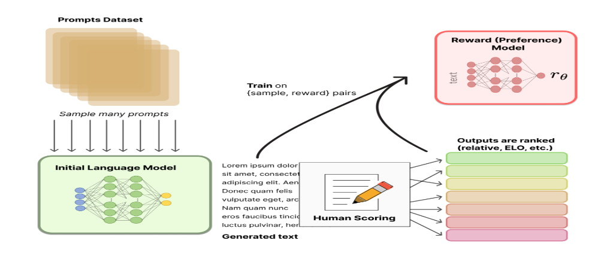
第10章 ChatGPT模型
ChatGPT模型--- InstructGPT/ ChatGPT背后逻辑
奖励模型的损失函数，这里假设每个prompt随机输出K个回答（ response ）
$$loss\left(θ\right)=−\frac{1}{\left({K \atop 2}\right)}E_{\left(x,y_{w},y_{l}\right)\sim D}[\log\left(σ\left(r_{θ}\left(x,y_{w}\right)−r_{θ}\left(x,y_{l}\right)\right)\right)]$$

Slide 8
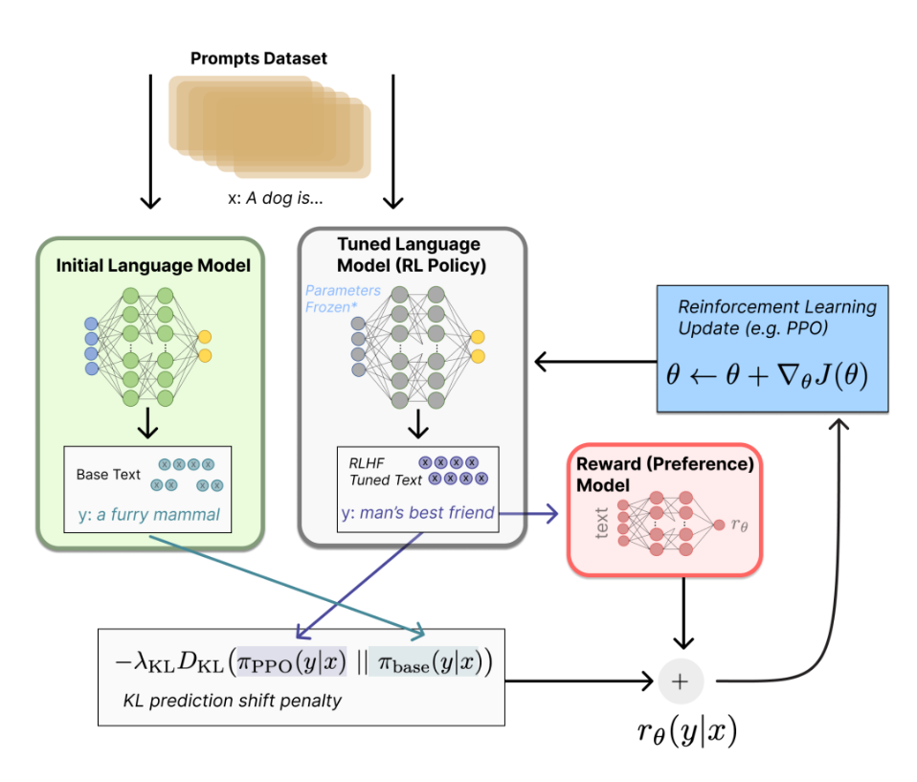
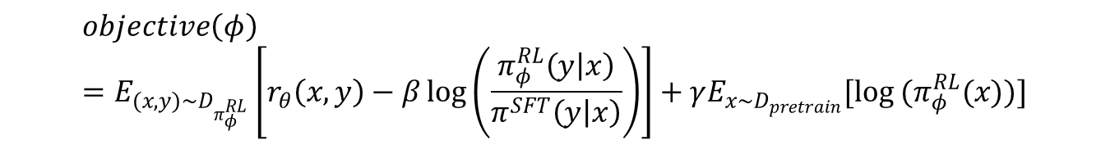
第10章 ChatGPT模型
ChatGPT模型--- InstructGPT/ ChatGPT背后逻辑
PPO算法的目标函数，
$$objective\left(φ\right)=E_{(x,y)\sim D_{π_{φ}^{RL}}}\left[r_{θ}\left(x,y\right)−β\log\left(\frac{π_{φ}^{RL}\left(y | x\right)}{π^{SFT}\left(y | x\right)}\right)\right]+γE_{x\sim D_{pretrain}}[log (π_{φ}^{RL}(x))]$$

Slide 9
第10章 ChatGPT模型
ChatGPT模型--- InstructGPT/ ChatGPT背后逻辑
PPO算法的目标函数，

Slide 10
第10章 ChatGPT模型
ChatGPT模型--- InstructGPT/ ChatGPT优缺点
优点：
InstructGPT/ChatGPT的效果比GPT-3更加真实
InstructGPT/ChatGPT在模型的无害性上比GPT-3效果要有些许提升
InstructGPT/ChatGPT具有很强的Coding能力
缺点：
InstructGPT/ChatGPT会降低模型在通用NLP任务上的效果
有时候InstructGPT/ChatGPT会给出一些荒谬的输出
模型对指示非常敏感

Slide 11
第10章 ChatGPT模型
ChatGPT模型--- ChatGPT的prompt使用技巧
尽量使prompt明确和具体
增加示例，xxxx，比如：xxx
使用引导词，引导模型输出特定内容，如需要输出SQL语句，可以增加select之类的引导词。
使用特殊符号指令和需要处理的文本分开，如请翻译这句“xxxx”
更多使用技巧可参考OpenAI官网：
https://help.openai.com/en/articles/6654000-best-practices-for-prompt-engineering-with-openai-api

Slide 12
第10章 ChatGPT模型
ChatGPT模型---Codex简介

Slide 13
第10章 ChatGPT模型
ChatGPT模型---Codex简介
Codex基于GPT-3使用code数据进行了微调
能够理解人类语言并生成高质量的代码。
根据指令生成相应的代码片段。
可以帮助开发者在编写代码时提供自动补全、错误纠正、代码模板等功能，
极大地减少了开发周期，提高了代码质量，使编码更加高效、方便。

Slide 14
第10章 ChatGPT模型
ChatGPT模型---Codex使用的数据集
微调模型使用的数据集
Github 的 54,000,000 个公开代码仓上收集了数据。
编程比赛网站
验证数据集
基于HumanEval数据集评估了一组164个手写编程问题的函数正确性。每个问题都包括一个函数签名、文档字符串、主体和几个单元测试，每个问题平均有7.7个测试。
bad_solutions：前30个人类价值任务的Buggy解决方案
对齐（alignment:）：评估测试对齐的任务
鲁棒性（robustness）：评估比对齐更能测试鲁棒性的任务
构造了一个根据代码生成 docstrings 的数据集。

Slide 15
第10章 ChatGPT模型
ChatGPT模型---Python代码输入模型前做哪些预处理？
标准化
如使用Python的PEP 8标准预处理Python代码
进行分词处理
如使用BPE等分词法，进行分词，把Python代码转变为一个个标记，其中有些是特殊标记，如"<|extratoken_12|>"、"<|extratoken_16|>"等标记
这里的"<|extratoken_12|>"，"<|extratoken_16|>"标记分别表示将4、8个空格连接在一起形成的一个空格组。
把每个标记映射为整数
对每个标记根据其在预定义字典中的ID被映射到一个整数
把各整数转换为词嵌入+位置嵌入

Slide 16
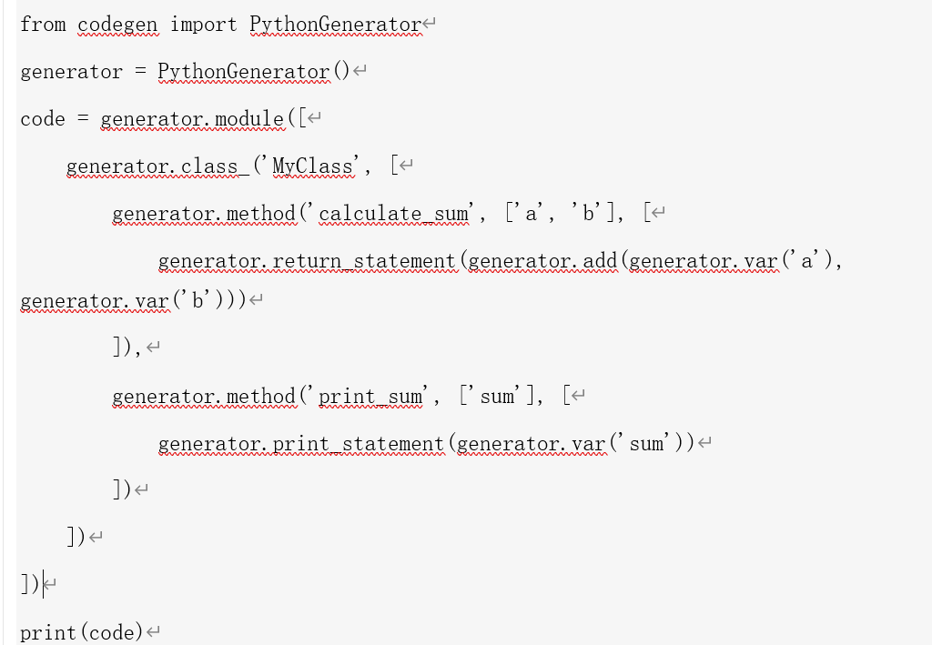
第10章 ChatGPT模型
ChatGPT模型---Python代码输入模型前做哪些预处理？
对Python代码进行预处理还可以使用工具
可以利用存在一些工具和库，如transformers和codegen，它们提供了将Python代码转换为模型输入数据的便捷方法。使用这些工具可以简化预处理过程。

Slide 17
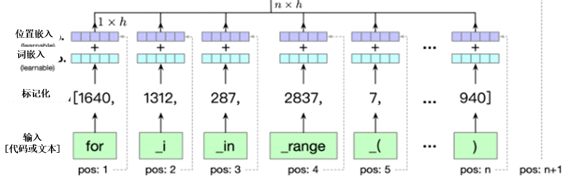
第10章 ChatGPT模型
ChatGPT模型---Python代码输入模型前做哪些预处理？

Slide 18
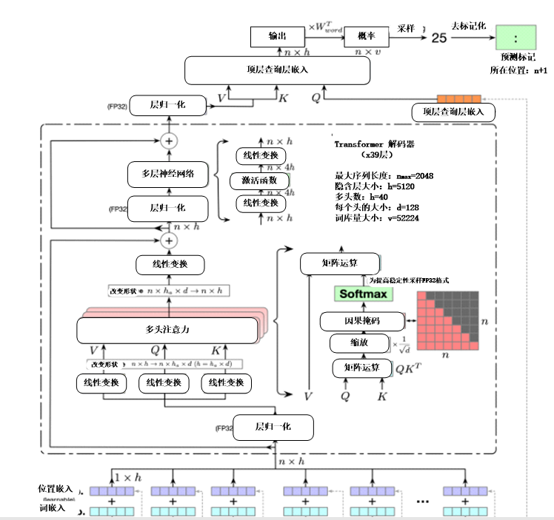
第10章 ChatGPT模型
ChatGPT模型---整个处理过程（以CodeGeeX架构为例）

Slide 19
第10章 ChatGPT模型
ChatGPT模型---Codex模型的评估指标
BLEU分数的不足
BLEU分数（Bilingual Evaluation Understudy）是一种常用于评估机器翻译质量的指标，其基本思想是通过比较机器生成的翻译和人工翻译的相似度来衡量机器翻译的质量。
基于匹配的度量无法考虑到与参考解决方案功能上等价的大而复杂的程序空间。
Codex的pass@k指标
pass@k指标是一种更加适合评估代码生成模型性能的指标，使用pass@k指标可以更好地评估生成代码的质量。
pass@k指标衡量了生成代码是否通过了一组预定义的测试用例，即是否在给定的测试用例中能够通过了至少k个测试。这样的评估指标可以更直接地衡量生成代码的实际有效性和正确性。

Slide 20
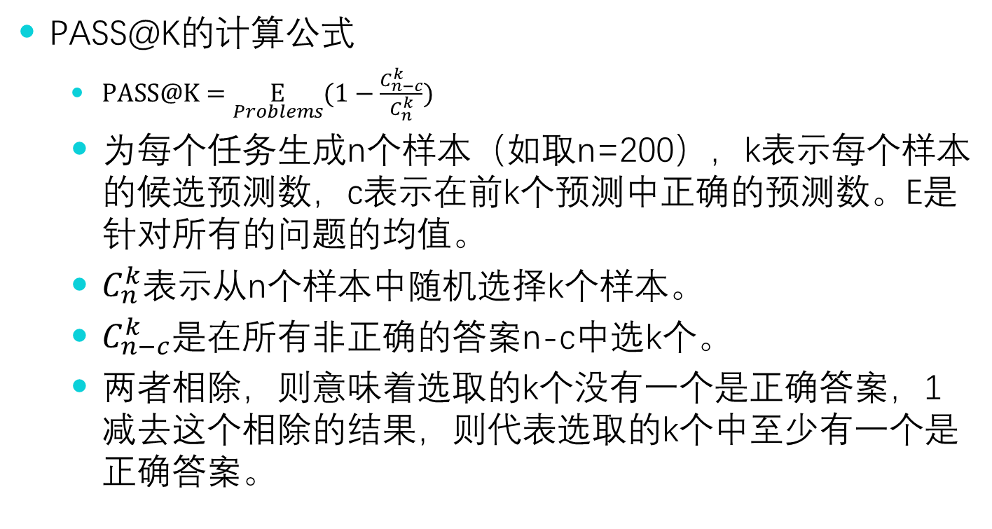
第10章 ChatGPT模型
ChatGPT模型---Codex模型的评估指标
PASS@K的计算公式
$PASS@K=\underset{Problems}{E}{(1−\frac{C_{n−c}^{k}}{C_{n}^{k}})}$
为每个任务生成n个样本（如取n=200），k表示每个样本的候选预测数，c表示在前k个预测中正确的预测数。E是针对所有的问题的均值。
$C_{n}^{k}$表示从n个样本中随机选择k个样本。
$C_{n−c}^{k}$是在所有非正确的答案n-c中选k个。
两者相除，则意味着选取的k个没有一个是正确答案，1减去这个相除的结果，则代表选取的k个中至少有一个是正确答案。

Slide 21
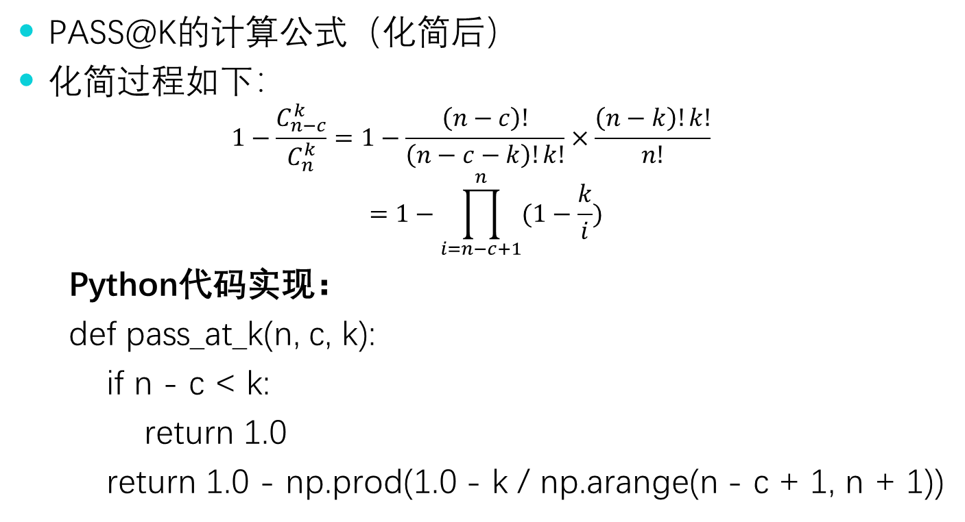
第10章 ChatGPT模型
ChatGPT模型---Codex模型的评估指标
PASS@K的计算公式（化简后）
化简过程如下：
$$1−\frac{C_{n−c}^{k}}{C_{n}^{k}}=1−\frac{\left(n−c\right)!}{\left(n−c−k\right)!k!}×\frac{\left(n−k\right)!k!}{n!}$$
$$=1−\prod_{i=n−c+1}^{n}{(1−\frac{k}{i})}$$
Python代码实现：
def pass_at_k(n, c, k):
if n - c < k:
return 1.0
return 1.0 - np.prod(1.0 - k / np.arange(n - c + 1, n + 1))

Slide 22
第10章 ChatGPT模型
ChatGPT模型---Codex模型的输出
评估阶段的模型输出
停止条件
评估阶段，我们不能让模型一直无条件地生成代码，必须给定一个停止标 志。当模型遇到‘\nclass’，‘\ndef’，‘\n#’，‘\nif’，‘\nprint’时，停止输出。
输出采样
在文字文本里，可以通过Beam Search等方式做到概率采样，而Codex中使用的是一种叫核心采样（Nucleus Sampling）的方法，
它是一种用于生成文本的采样方法，它旨在解决传统的贪婪采样方法（如argmax采样）导致的生成过于确定和缺乏多样性的问题。
Nucleus Sampling通过引入一个“nucleus”概念来平衡确定性和多样性。

Slide 23
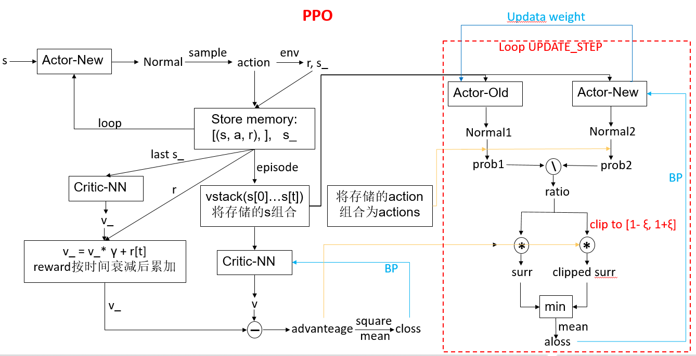
第10章 ChatGPT模型
使用PPO算法优化CartPole游戏
PPO算法流程

Slide 24
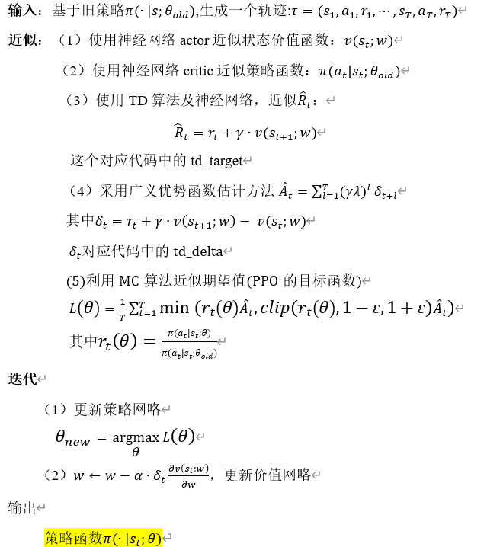
第10章 ChatGPT模型
使用PPO算法优化CartPole游戏
PPO算法步骤

Slide 25
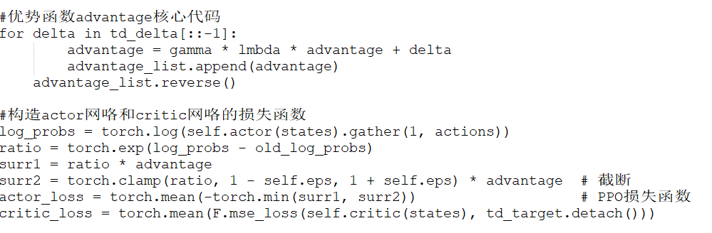
第10章 ChatGPT模型
使用PPO算法优化CartPole游戏
PPO核心代码

Slide 26
第10章 ChatGPT模型
使用RLHF算法提升GPT-2性能--为何使用RLHF?
解决通用性不足的问题：
预训练语言大模型（LLM）的通用性在有益性、真实性和无害性等方面存在不足。通过RLHF的方式，可以在一定程度上激发模型的泛化能力，使其更好地适应不同的任务和场景。
对齐人类偏好：
尽管指令（Instruct）可以在一定程度上激发模型的泛化能力，但它不能很好地对齐人类偏好。RLHF通过引入人类反馈，可以使得模型更好地理解和满足人类的需求和偏好。

Slide 27
第10章 ChatGPT模型
使用RLHF算法提升GPT-2性能--为何使用RLHF?
解决通用性不足的问题：
优化模型的生成结果：通过引入人类反馈，LLM能够更紧密地结合评估和创造两个环节，从而优化模型的生成结果。人类反馈能够提供关于模型生成结果的优劣的评估，指导模型调整生成策略，产生更符合人类期望的结果。

Slide 28
第10章 ChatGPT模型
使用RLHF算法提升GPT-2性能—如何使用RLHF?
对模型的反应，如果存在一个评分函数，对给出提示和响应，能输出该响应有多好的分数
然后，使用这个评分函数来进一步训练我们的LLM，使其能够给出高分的回答。
这就是RLHF希望做的事情。RLHF由两部分组成。
训练一个奖励模型作为评分函数。
优化LLM以生成奖励模型将给予高分的响应。

Slide 29
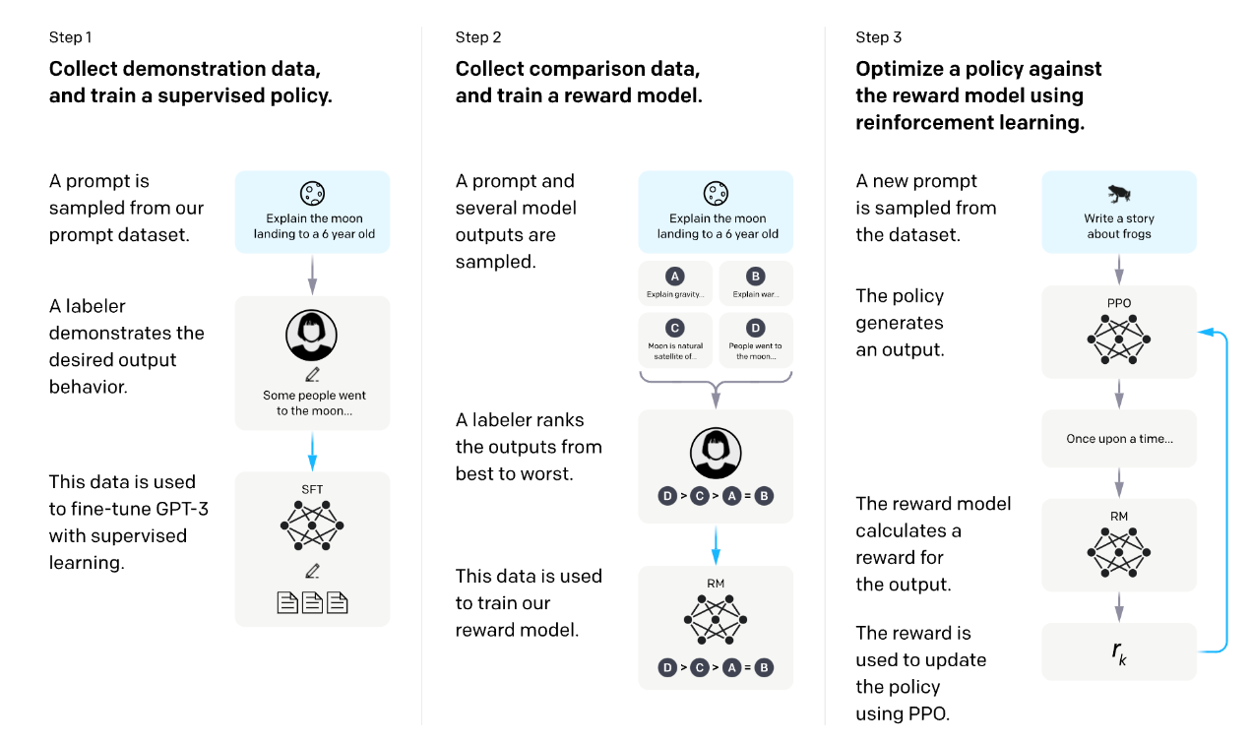
第10章 ChatGPT模型
使用RLHF算法提升GPT-2性能—RLHF架构图

Slide 30
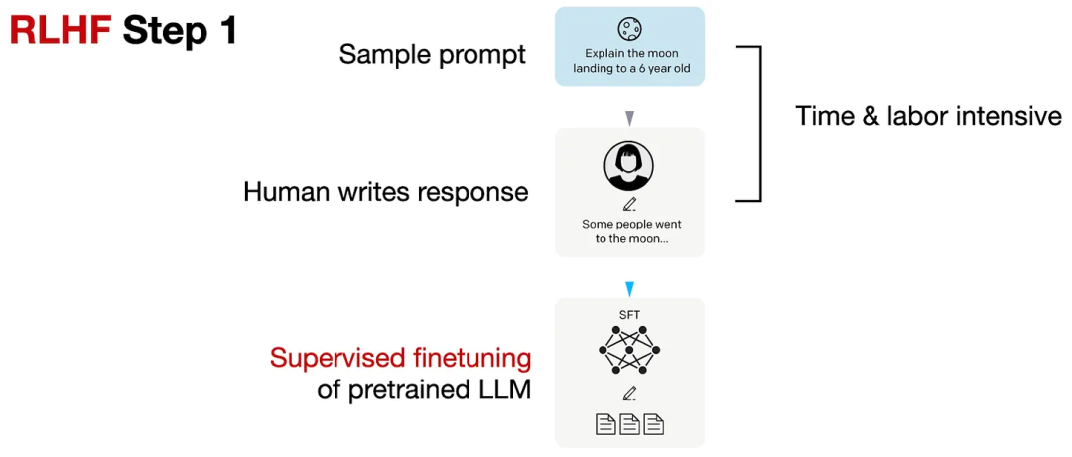
第10章 ChatGPT模型
使用RLHF算法提升GPT-2性能—RLHF架构图

Slide 31
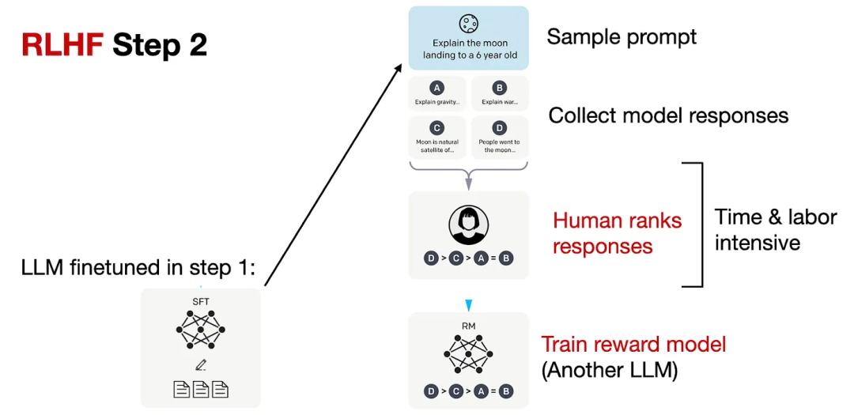
第10章 ChatGPT模型
使用RLHF算法提升GPT-2性能—RLHF架构图

Slide 32
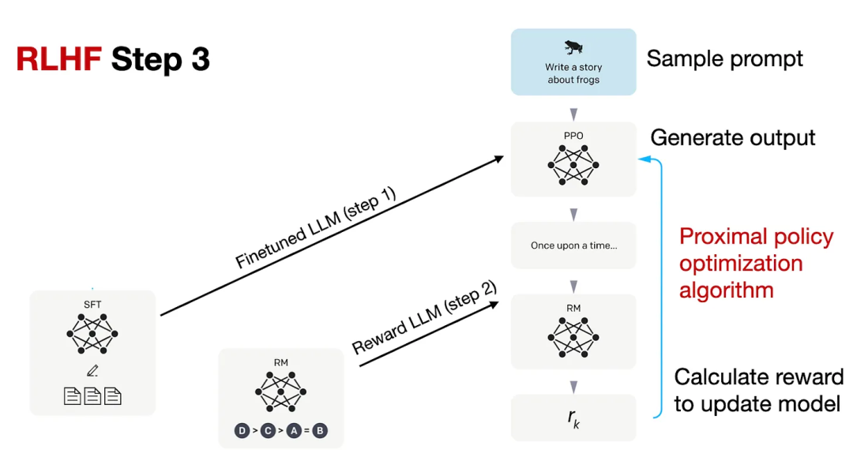
第10章 ChatGPT模型
使用RLHF算法提升GPT-2性能—RLHF架构图

Slide 33

第10章 ChatGPT模型
使用RLHF算法提升GPT-2性能—RLHF训练过程

Slide 34
第10章 ChatGPT模型
如何提升LLM的推理能力？
使用思维链（Chain-of-Thought）提示
思维链（Chain of Thought）是一种提示工具，用于帮助语言模型进行复杂的推理和思考过程。它通过引导模型逐步解决问题，以一系列连贯的步骤展示推理的思路和逻辑关系。
思维链提示的基本思想是将推理过程分解为多个步骤，并在每个步骤中指导模型逐步进行推理。每个步骤都通过自然语言描述，使模型能够理解和执行每个推理阶段所需的操作。

Slide 35
第10章 ChatGPT模型
如何提升LLM的推理能力？
使用思维链（Chain-of-Thought）提示
在少样本提示的示例中提供了思维链推理的演示，足够大的语言模型可以生成思维链。
对三个大型语言模型进行的实验表明,这三个大模型
GPT-3
LaMDA
PaLM
思维链提示提高了在一系列算术、常识和符号推理任务上的性能。实证收益非常显著。
论文名称：《 Chain-of-Thought Prompting Elicits Reasoning in Large Language Models》

Slide 36
第10章 ChatGPT模型
如何提升LLM的推理能力？

Slide 37
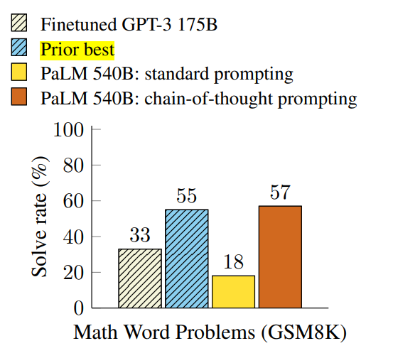
第10章 ChatGPT模型
如何提升LLM的推理能力？
试验部分结果

Slide 38
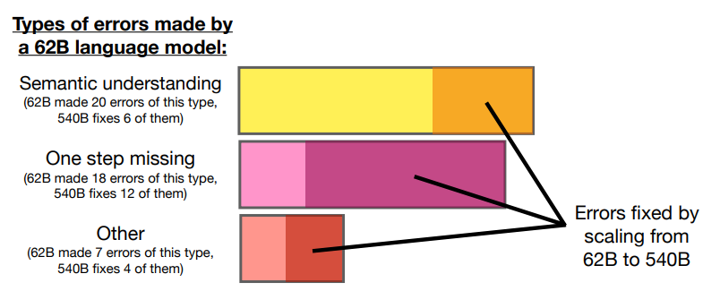
第10章 ChatGPT模型
如何提升LLM的推理能力？
这种能力与模型的规模有正向关系

Slide 39
第10章 ChatGPT模型
如何提升LLM的推理能力？
模型规模有利于提升推理能力

Slide 40
第10章 ChatGPT模型
大语言模型存在的问题—幻觉
大型语言模型（Large Language Model，LLM）的幻觉（Hallucination）指的是模型生成的输出包含一些与输入不符合的信息，这些信息可能是错误的、无关的或者荒谬的。
与人类直觉相反，随着模型变得更加以假乱真，幻觉会变得更加危险。

Slide 41
第10章 ChatGPT模型
大语言模型存在的问题—幻觉
幻觉包括以下几类
含义相关性（Sema1tic Relatedness）的幻觉：
模型生成的输出可能包含与输入语境无关或不相关的单词或短语，这些单词或短语通常是通过模型之前接触过的文本来学习的。
语义扩张（Semantic Expansion）的幻觉：
模型生成的输出可能包含与输入语境相关但是过于具体或者过于抽象的内容，这些内容也可能是通过模型之前接触过的文本来学习的。
结构错误（Structural Errors）的幻觉：
模型生成的输出可能不符合正确的语言表达或句子结构，这些错误可能是由于模型在生成时遗漏了某些信息，或者将不相关的信息结合在一起导致的。

